Slide 1
第九模块 不定积分计算
第四章 不定积分
第二节 换元积分法
第三节 分部积分法

Slide 2

第二节
第四章
换元积分法
一、第一类换元法
二、第二类换元法

Slide 3
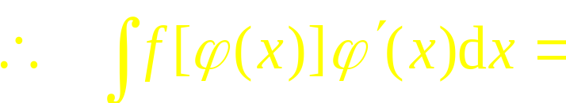
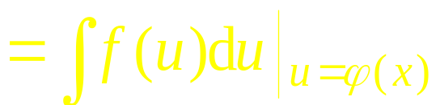
基本思路
设
可导,
则有
第一类换元法
第二类换元法

Slide 4
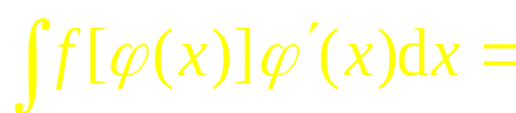
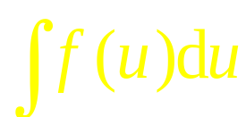
一、第一类换元法
定理1.
则有换元
公式
即
(也称配元法
, 凑微分法)

Slide 5
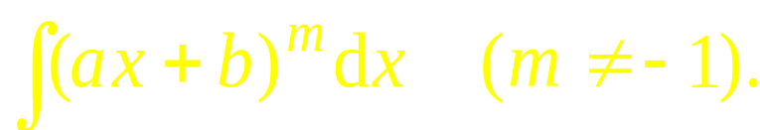
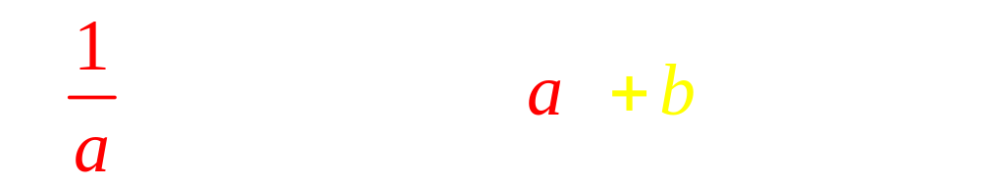
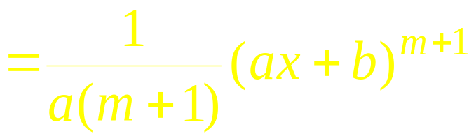


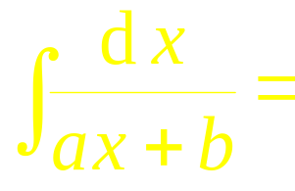
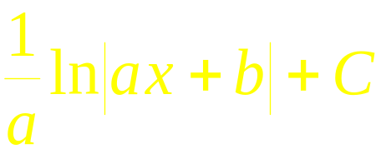
例1. 求
解: 令
则
故
原式 =
注意换回原变量
注: 当
时

Slide 6
例2. 求
想到公式
解:
令
则

Slide 7
例3. 求
解:
想到
(凑微分)

Slide 8
例4. 求
解:
类似

Slide 9
例5. 求
解:
∴ 原式 =

Slide 10


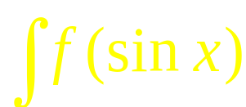

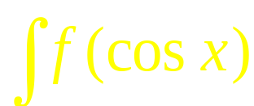

常用的几种凑微分公式:
万能凑幂法

Slide 11
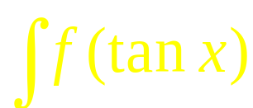

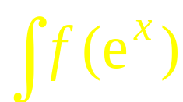
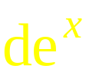
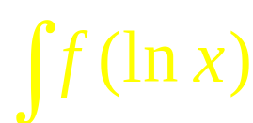




……
有多少积分公式，就有多少凑微分公式

Slide 12
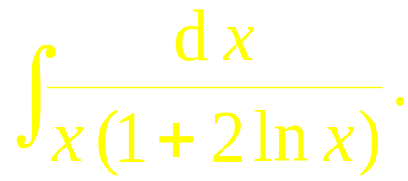


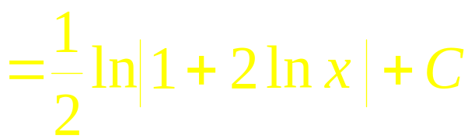
例6. 求
解: 原式 =
注意：凑微分公式可多次使用.
为什么？

Slide 13
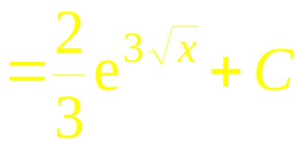
例7. 求
解: 原式 =

Slide 14
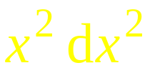
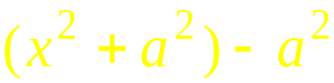

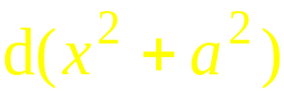
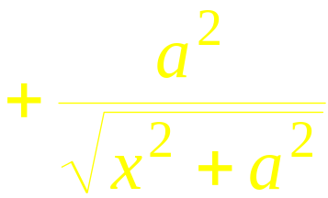
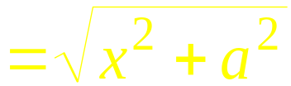
例8. 求
解: 原式 =

Slide 15
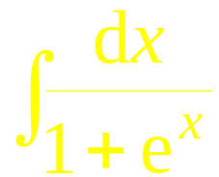
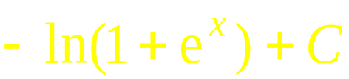

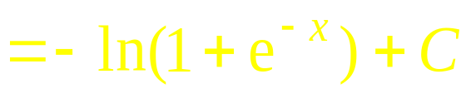
例9. 求
解法1
解法2
结果一样

Slide 16

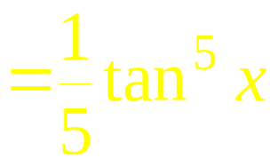
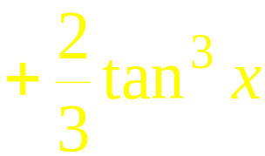

例10. 求
解: 原式 =
推而广之

Slide 17
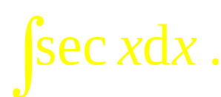
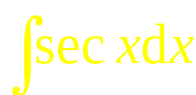
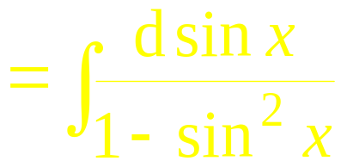
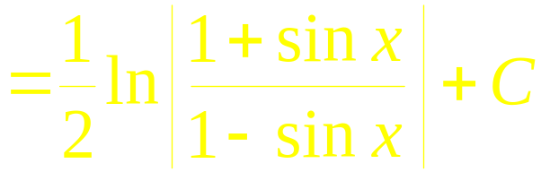
例11. 求
解法1

Slide 18
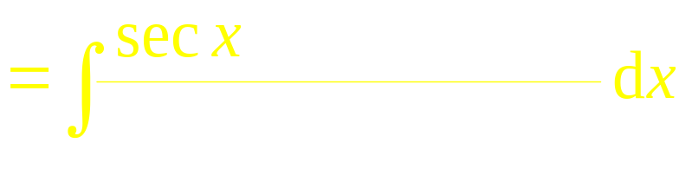




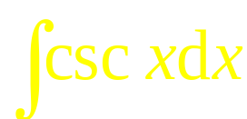

解法 2
同样可证
或

Slide 19
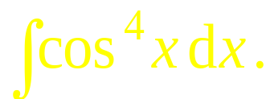
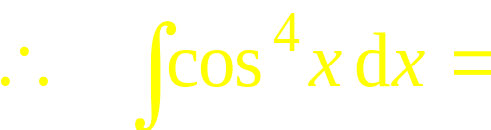
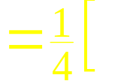
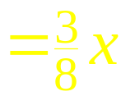
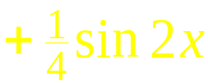
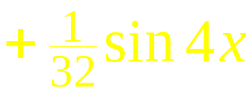
例12 . 求
解:

Slide 20
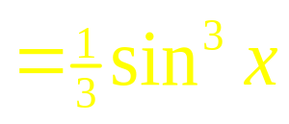
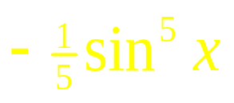

例13. 求
解:
原式 =
推而广之

Slide 21
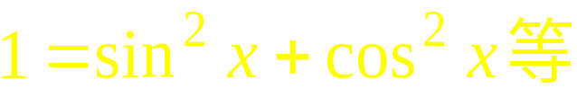
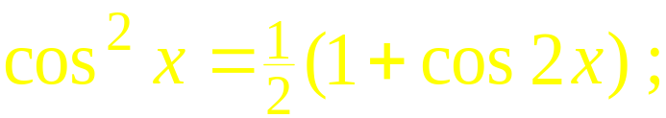
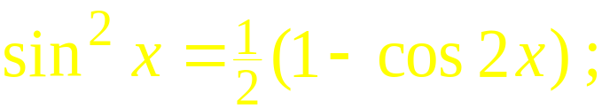
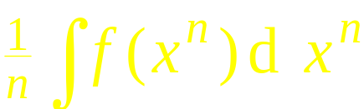
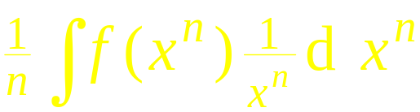
内容小结
常用简化技巧:
(1) 分项积分:
利用积化和差; 分式分项;
(2) 降低幂次:
利用倍角公式 , 如
万能凑幂法
(3) 统一函数: 利用三角公式 ; 配元方法
(4) 巧妙换元或配元，如整体凑入法

Slide 22
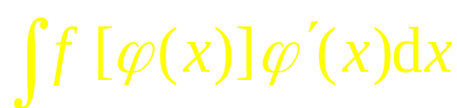
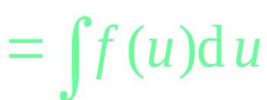
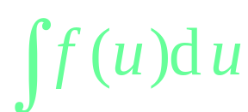

二、第二类换元法
第一类换元法解决的问题
难求
易求
若所求积分
难求，
易求,
则得第二类换元积分法（也叫变量代换法）.

Slide 23




定理2 . 设
是单调可导函数 , 且
具有原函数 ,
则有换元公式
常用的变量代换法有：三角代换、根式代换、倒代换、双曲代换、二项代换……

Slide 24
三角代换
—— 去 型根号
根式代换
—— 去 型根号
倒代换
—— 去分母上的高次
双曲代换
—— 去 型根号
二项代换
—— 去分母上 项

Slide 25



例15. 求
解: 令
则
∴ 原式

Slide 26






例16. 求
(P200 公式23 )
解: 令
则
∴ 原式

Slide 27





例17. 求
解:
令
则
∴ 原式

Slide 28




令
于是
(P201 公式24 )

Slide 29








内容小结
1. 第二类换元法常见类型:
令
令
令
或
令
或
令
或

Slide 30









2. 常用基本积分公式的补充 (P200 )
令
7) 分母中因子次数较高时, 可试用倒代换

Slide 31











Slide 32


例19. 求
解: 原式
(P200 公式 (20) )
例20. 求
解:
(P200公式 (23) )

Slide 33





例21. 求
解: 原式 =
(P200 公式 (22) )
例22. 求
解: 原式
(P200 公式 (22) )

Slide 34
第三节
第四章
分部积分法
由导数公式
积分得:
分部积分公式
或
1) v 容易求得 ;
容易计算 .

Slide 35
例1. 求
解: 令
则
原式
思考: 如何求
提示: 令
则
原式

Slide 36
例2. 求
解: 令
则
原式 =

Slide 37
例3. 求
解: 令
则
∴ 原式

Slide 38
例4. 求
解: 令
, 则
∴ 原式
再令
, 则
还原法
故 原式 =
说明: 也可设
为三角函数 , 但两次所设类型
必须一致 .

Slide 39
解题技巧:
把被积函数视为两个函数之积 ,
按 “ 反对幂三指”
的顺序,
前者为 后者为
反: 反三角函数
对: 对数函数
幂: 幂函数
三: 三角函数
指: 指数函数
例5. 求
解: 令
, 则
原式 =

Slide 40
例6. 求
实战题型1:
分部积分结合变量代换法
解: 令
则
原式
令

Slide 41
例7. 求
实战题型2:
分部积分结合凑微分法
提示:
先降次，再分部积分
原式
例1

Slide 42
例8. 求
解法1 先换元后分部
令
即
则
故

Slide 43
解法2 直接用分部积分法

Slide 44
例9. 已知
实战题型3:
抽象函数形式
的一个原函数是
求
解:
说明: 此题若先求出
再求积分反而复杂.

Slide 45
内容小结
分部积分公式
1. 使用原则 :
易求出,
易积分
2. 使用经验 :
“反对幂三指” , 前 u 后
3. 题目类型 :
分部化简 ;
循环解出;
递推公式

